Slide 1

МАТЕМАТИКА
5
КЛАСС
Тема:
ЗАДАЧИ
НА ДРОБИ

Slide 2

ПРОВЕРКА САМОСТОЯТЕЛЬНОЙ РАБОТЫ
Ответ: 32 $\frac{8}{10} дм$

Slide 3
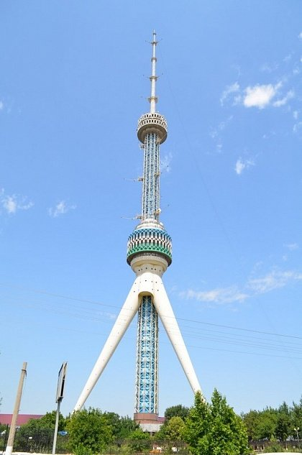
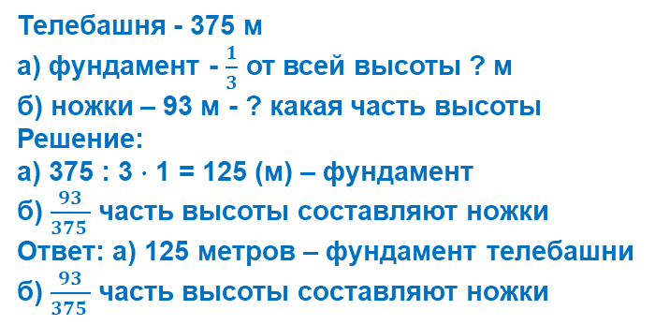
РЕШЕНИЕ ЗАДАЧ
198. a) Высота ташкентской телебашни равна 375 м. Ее фундамент составляет одну тридцать третью часть телебашни. а) Найдите высоту фундамента. б) Телебашня опирается на ножки высотой 93 м. Какую часть от высоты телебашни составляют ножки?
Телебашня - 375 м
а) фундамент - $\frac{1}{3}$ от всей высоты ? м
б) ножки – 93 м - ? какая часть высоты
Решение:
а) 375 : 3 $∙$ 1 = 125 (м) – фундамент
б) $\frac{93}{375 }$ часть высоты составляют ножки
Ответ: а) 125 метров – фундамент телебашни
б) $\frac{93}{375 }$ часть высоты составляют ножки

Slide 4
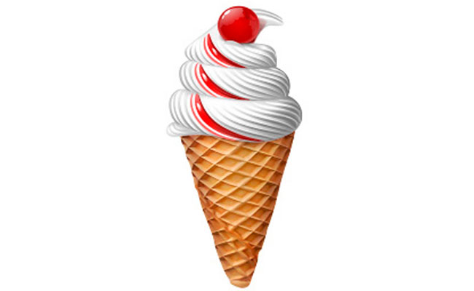
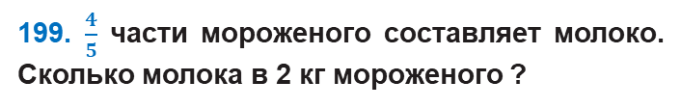
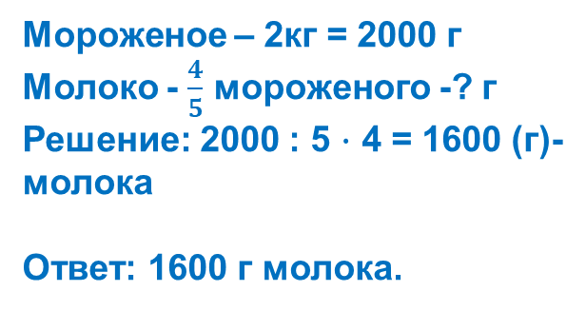
РЕШЕНИЕ ЗАДАЧ
199. $\frac{4}{5}$ части мороженого составляет молоко. Сколько молока в 2 кг мороженого ?
Мороженое – 2кг = 2000 г
Молоко - $\frac{4}{5}$ мороженого -? г
Решение: 2000 : 5 $∙$ 4 = 1600 (г)-
молока
Ответ: 1600 г молока.

Slide 5
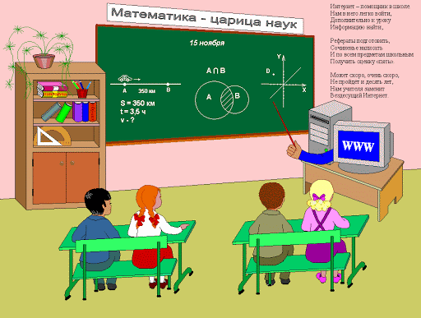
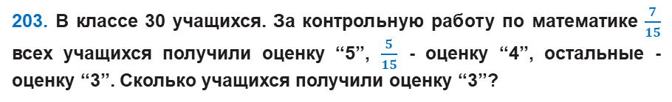
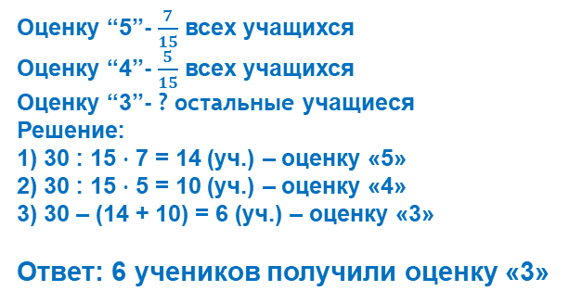
РЕШЕНИЕ ЗАДАЧ
203. В классе 30 учащихся. За контрольную работу по математике $\frac{7}{15}$ всех учащихся получили оценку “5”, $\frac{5}{15}$ - оценку “4”, остальные - оценку “3”. Сколько учащихся получили оценку “3”?
Оценку “5”- $\frac{7}{15}$ всех учащихся
Оценку “4”- $\frac{5}{15}$ всех учащихся
Оценку “3”- ? остальные учащиеся
Решение:
1) 30 : 15 $∙$ 7 = 14 (уч.) – оценку «5»
2) 30 : 15 $∙$ 5 = 10 (уч.) – оценку «4»
3) 30 – (14 + 10) = 6 (уч.) – оценку «3»
Ответ: 6 учеников получили оценку «3»
30 уч.

Slide 6

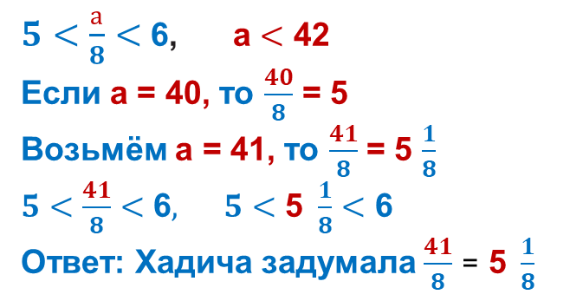
РЕШЕНИЕ ЗАДАЧ
205. Хадича задумала дробь, значение которой больше 5 и меньше 6. Знаменатель этой дроби равен 8, а числитель меньше 42. Какое число было задумано?
$5<\frac{а}{8}<$ 6, а $<$ 42
Если а = 40, то $\frac{40}{8}$ = 5
Возьмём а = 41, то $\frac{41}{8}$ = 5 $\frac{1}{8}$
$5<\frac{41}{8}<$ 6$, 5<\text{5 }\frac{1}{8}<$ 6
Ответ: Хадича задумала $\frac{41}{8}$ = $\text{5 }\frac{1}{8}$

Slide 7
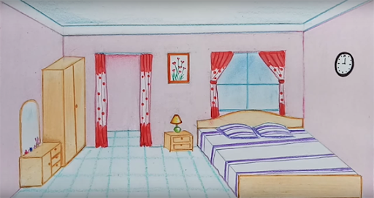
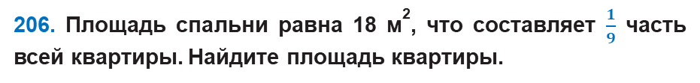
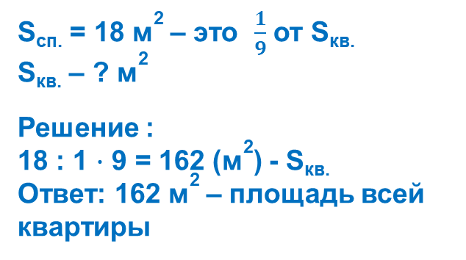
РЕШЕНИЕ ЗАДАЧ
206. Площадь спальни равна 18 м², что составляет $\frac{1}{9}$ часть всей квартиры. Найдите площадь квартиры.
S_{сп.} = 18 м² – это $\frac{1}{9}$ от S_{кв.}
S_{кв.} – ? м²
Решение :
18 : 1 $∙$ 9 = 162 (м²) - S_{кв.}
Ответ: 162 м² – площадь всей квартиры

Slide 8
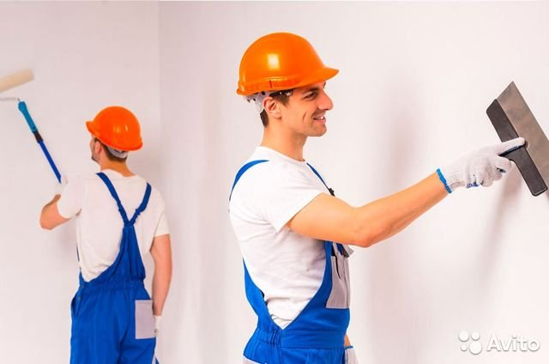
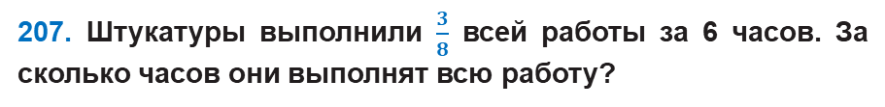
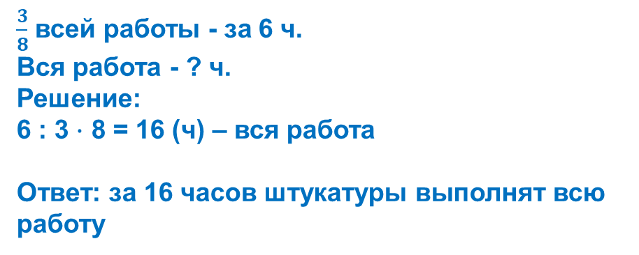
РЕШЕНИЕ ЗАДАЧ
207. Штукатуры выполнили $\frac{3}{8}$ всей работы за 6 часов. За сколько часов они выполнят всю работу?
$\frac{3}{8}$ всей работы - за 6 ч.
Вся работа - ? ч.
Решение:
6 : 3 $∙$ 8 = 16 (ч) – вся работа
Ответ: за 16 часов штукатуры выполнят всю работу

Slide 9
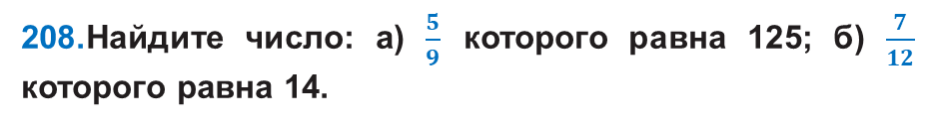
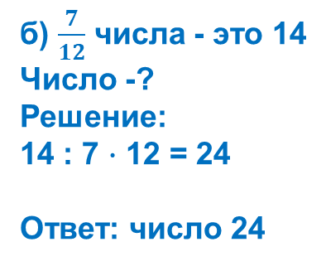
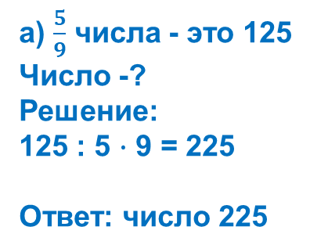
РЕШЕНИЕ ЗАДАЧ
208.Найдите число: a) $\frac{5}{9}$ которого равна 125; б) $\frac{7}{12}$ которого равна 14.
a) $\frac{5}{9}$ числа - это 125
Число -?
Решение:
125 : 5 $∙$ 9 = 225
Ответ: число 225
б) $\frac{7}{12}$ числа - это 14
Число -?
Решение:
14 : 7 $∙$ 12 = 24
Ответ: число 24

Slide 10
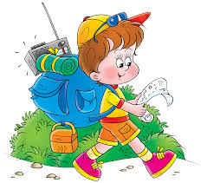
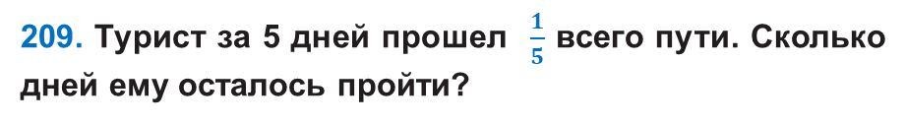
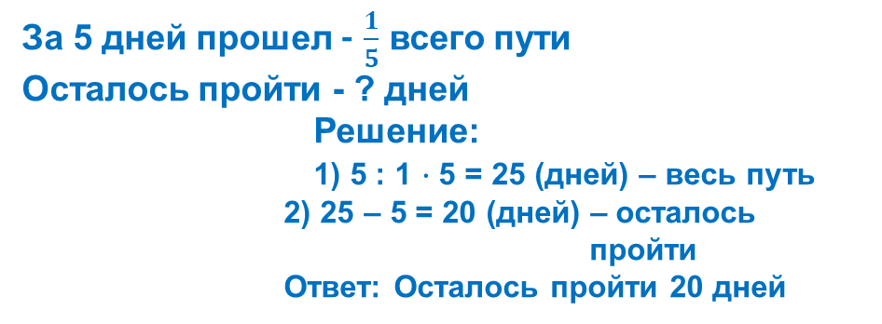
РЕШЕНИЕ ЗАДАЧ
209. Турист за 5 дней прошел $\frac{1}{5}$ всего пути. Сколько дней ему осталось пройти?
За 5 дней прошел - $\frac{1}{5}$ всего пути
Осталось пройти - ? дней
Решение:
1) 5 : 1 $∙$ 5 = 25 (дней) – весь путь
2) 25 – 5 = 20 (дней) – осталось
пройти
Ответ: Осталось пройти 20 дней

Slide 11
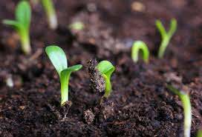
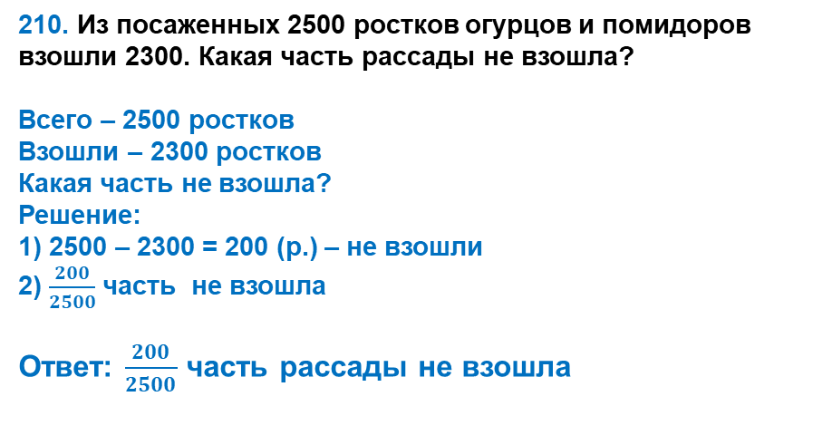
РЕШЕНИЕ ЗАДАЧ
210. Из посаженных 2500 ростков огурцов и помидоров взошли 2300. Какая часть рассады не взошла?
Всего – 2500 ростков
Взошли – 2300 ростков
Какая часть не взошла?
Решение:
1) 2500 – 2300 = 200 (р.) – не взошли
2) $\frac{200}{2500}$ часть не взошла
Ответ: $\frac{200}{2500}$ часть рассады не взошла

Slide 12
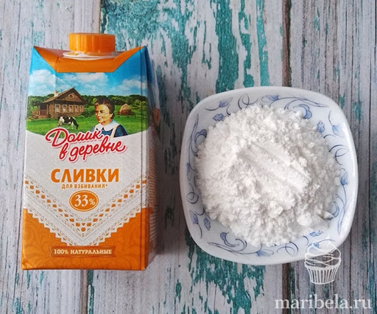
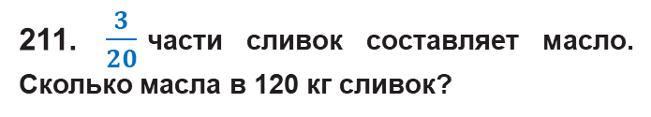
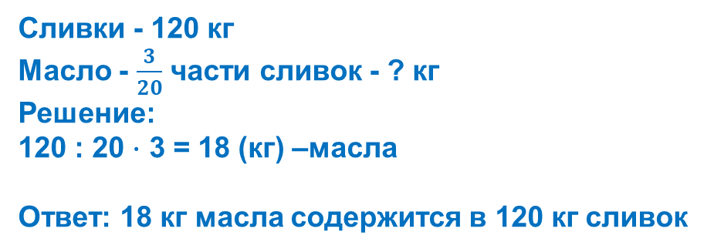
РЕШЕНИЕ ЗАДАЧ
211. $\frac{3}{20}$части сливок составляет масло. Сколько масла в 120 кг сливок?
Сливки - 120 кг
Масло - $\frac{3}{20}$ части сливок - ? кг
Решение:
120 : 20 $∙$ 3 = 18 (кг) –масла
Ответ: 18 кг масла содержится в 120 кг сливок

Slide 13
ЗАДАНИЯ ДЛЯ САМОСТОЯТЕЛЬНОЙ РАБОТЫ

